Slide 1
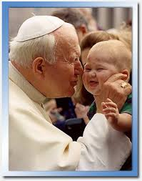
JAN PAWEŁ II

Slide 2
ŻYCIORYS :
Jan Paweł II (łac. Ioannes Paulus II) – wł. Karol Józef Wojtyła.
Urodzony 18 maja 1920 w Wadowicach. Syn Karola Wojtyły i Emilii z Kaczorowskich. Karol Wojtyła ochrzczony został dnia 20 czerwca 1920. Był chłopcem bardzo utalentowanym i wysportowanym. Regularnie grał w piłkę nożną oraz jeździł na nartach. Bardzo ważnym elementem życia Karola były wycieczki krajoznawcze, a także spacery po okolicy Wadowic.

Slide 3
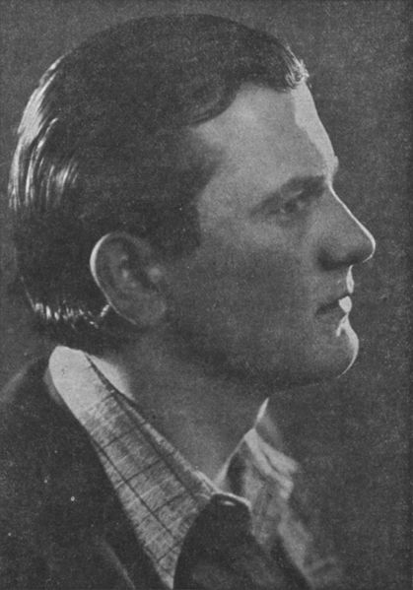
Jan Paweł II Był papieżem przez 26 i pół roku (9666 dni), beatyfikował i kanonizował o wiele więcej osób niż jakikolwiek poprzedni papież. Według danych na październik 2004 r. ogłosił on błogosławionymi w sumie 1340 osób, ponadto powołał więcej kardynałów, niż którykolwiek z jego poprzedników. W 1989 roku Jan Paweł II otrzymał nagrodę Wiktora przyznawaną przez Akademię Telewizyjną (Wiktory 1989). Jan Paweł II był pierwszym papieżem z Polski, jak również pierwszym po 455 latach biskupem Rzymu, nie będącym Włochem. Osobistym sekretarzem Jana Pawła II przez cały pontyfikat był arcybiskup Stanisław Dziwisz.

Slide 4
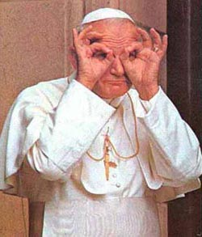
Podróże apostolskie do Polski: I pielgrzymka (2 - 10 czerwca 1979) II pielgrzymka (16 - 23 czerwca 1983) III pielgrzymka (8 - 14 czerwca 1987) IV pielgrzymka (1 - 9 czerwca, 13 - 20 sierpnia 1991) V pielgrzymka (22 maja 1995) VI pielgrzymka (31 maja - 10 czerwca 1997) VII pielgrzymka (5 - 17 czerwca 1999) VIII pielgrzymka (16 - 19 sierpnia 2002)

Slide 5
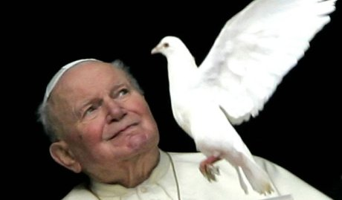
"Dzieci" Dorastają znienacka przez miłość, i potem tak nagle dorośli Trzymając się za ręce wędrują w wielkim tłumie - (serca schwytane jak ptaki, profile wzrastają w półmrok). Wiem, że w ich sercach bije tętno całej ludzkości. Trzymając się za ręce usiedli cicho nad brzegiem. Pień drzewa i ziemia w księżycu: niedoszeptany tli trójkąt. Mgły nie dźwignęły się jeszcze. Serca dzieci wyrastają nad rzekę. Czy zawsze tak będzie - pytam - gdy wstaną stąd i pójdą? Albo też jeszcze inaczej: kielich światła nachylony wśród roślin Odsłania w każdej z nich jakieś przedtem nie znane dno, Tego, co w was się zaczęło, czy potraficie nie popsuć, Czy będziecie zawsze oddzielać dobro od zła?

Slide 6
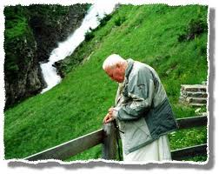
JAN PAWEŁ II

Slide 7
Każde życie, nawet najmniej znaczące dla ludzi, ma wieczną wartość przed oczami Boga. Każde życie określa się i wartościuje poprzez wewnętrzny kształt miłości. Powiedz mi, jak jest twoja miłość, a powiem ci, kim jesteś.
Jan Paweł II

Slide 8
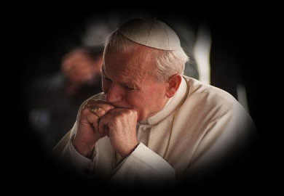

Slide 9
CIEKAWOSTKI Z ŻYCIA JANA PAWŁA II
Na moment przed śmiercią Jan Paweł II powiedział ''Amen''.
Wielkim marzeniem papieża Jana Pawła II była pielgrzymka do prawosławnej Rosji i do Chin, nigdy do niej nie doszło.
Bardzo lubił wadowickie kremówki, na które chodził z kolegami po maturze.
Jan Paweł II był pierwszym papieżem czytającym bez okularów.

Slide 10
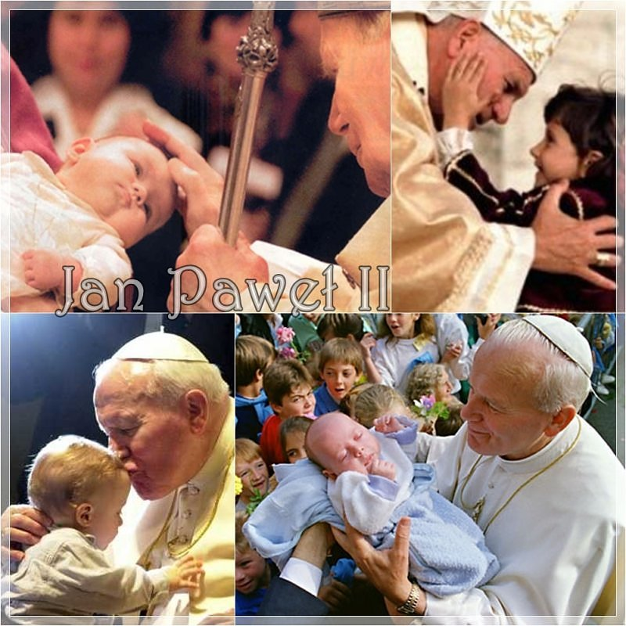

Slide 11
ANEGDOTY :
Papież był bardzo niezadowolony z tego, że obwozi się go w szklanej klatce (samochodzie zwanym papamobile).
Pomysłu tego broniła pewna Polka, mając możliwość rozmowy z Janem Pawłem II w Krakowie.
- Ta klatka zmniejsza jednak ryzyko - tłumaczyła -
Nic nie poradzimy, że się lękamy o Waszą Świątobliwość...
- Ja też - uśmiechnął się Papież - niepokoję się o swoją świątobliwość.

Slide 12
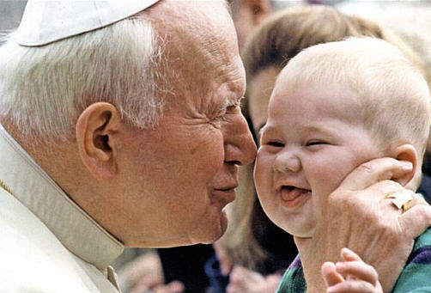

Slide 13
Wszyscy sobie poszli Któregoś wieczoru, podczas szpitalnej rekonwalescencji w klinice Gemelli po zamachu na Placu świętego Piotra, Papież wyszedł ze swojego pokoju na opustoszały korytarz. Rozejrzał się i powiedział:
- Ładne rzeczy, wszyscy sobie poszli, a mnie zostawili!
Jeździć po kardynalsku
Pewnego razu zapytano Karola Wojtyłę, czy uchodzi, aby kardynał jeździł na nartach. Wojtyła uśmiechnął się i odparł:
- Co nie uchodzi kardynałowi, to źle jeździć na nartach.

Slide 14
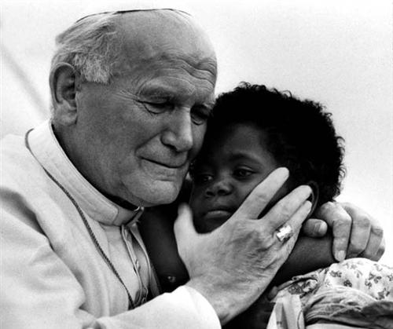

Slide 15
ZŁOTE MYŚLI
"Troszcząc się o każde dziecko przychodzące na świat i otaczając je czułą i rzetelną opieką, Kościół wypełnia swoje podstawowe posłannictwo".
Watykan, 25 XII 1979r.

Slide 16
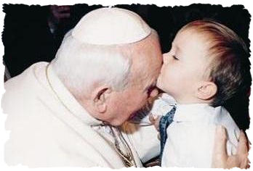
"Troska o dziecko, jeszcze przed jego narodzeniem, od pierwszej chwili poczęcia, a potem w latach dziecięcych i młodzieńczych, jest pierwszym i podstawowym sprawdzianem stosunku człowieka do człowieka”.
Watykan, 25 XII 1979r.

Slide 17
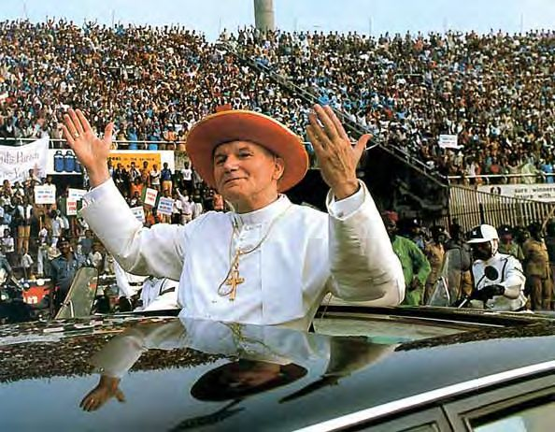
Dziecko jest źródłem nadziei. Mówi ono rodzicom o celu ich życia, reprezentuje owoc ich miłości. Pozwala również myśleć o przyszłości".
Castel Gandolfo, 1979r.

Slide 19
"Dzieci przypominają nam, że misyjna płodność Kościoła czerpie życie nie z ludzkich środków i zasług, lecz jest całkowicie bezinteresownym darem Boga. Niewinność i łaska obecna w życiu dzieci, ale także zadawane im niesprawiedliwe cierpienia, stają się - mocą Chrystusowego Krzyża - źródłem duchowego ubogacenia dla nich i dla całego Kościoła. Wszyscy mysimy uświadomić to sobie z żywą wdzięcznością. nalezy również pamiętać o tym, że okres dzieciństwa dostarcza cennych możliwości działania, które przyczynia się zarówno do budowania Kościoła, jak i do humanizacji społeczeństwa"
Christifideles Laici, 30 XII 1988r.

Slide 20
